Slide 1
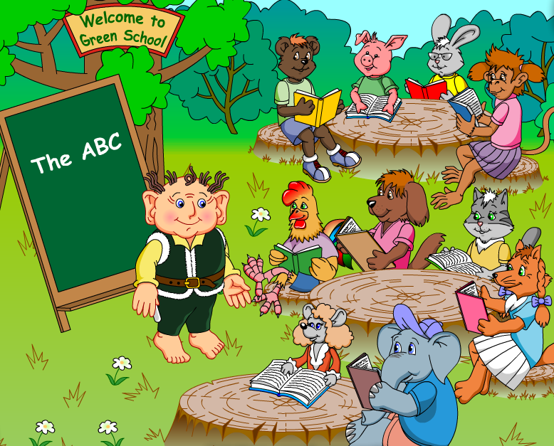
Quiz!

Slide 2

Our motto:
Умный вопрос – это
уже добрая половина знаний.
Фрэнсис Бэкон

Slide 3

Six Serving Men
I keep six honest serving men.
They taught me all I knew.
Their names are: What and Why and When
And How and Where and Who.
I send them all over land and sea
I send them East and West
But after they all have worked for me,
I give them all a rest. (R. Kipling)

Slide 4


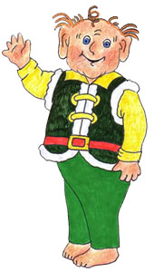
write
wish
when
we
know
how
what
winter
why
where
with
watch
who
S
A
L
A
d
Questions

Slide 5

Phonetic warm up!
Why do you cry Willy,
Why do you cry?
Why Willy? Why Willy?
Why Willy? Why?
Black monkey, black monkey,
Where do you live?
I live in the forest,
I live in the zoo,
And what about you?

Slide 6
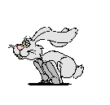

let‘s play relay
?
Do
Does

Slide 7


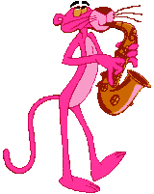

Let’s sing!
What is your name?

Slide 8
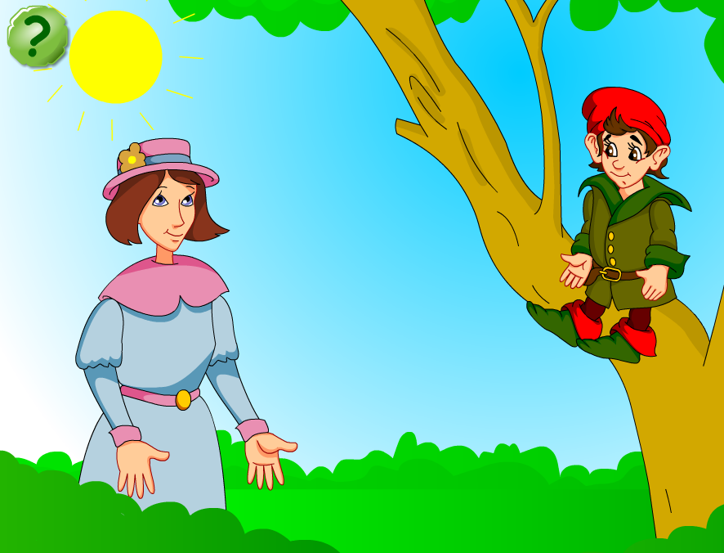
Read the questions and match them with the answers in this exercise.
1). What do you like to do?
2). When do you watch TV?
3). Where do you walk?
4). Why do you like summer?
5). How many pets have you got?
a). To write fairy tales.
b). Because I can swim in the river.
c). I have got one bird.
d). In the park.
e). On Sundays.

Slide 9
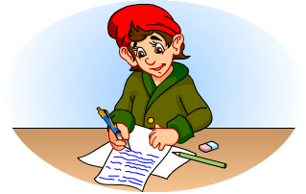
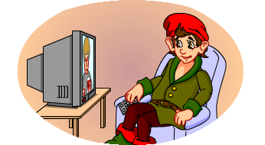
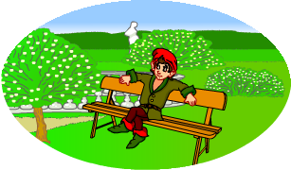
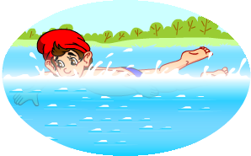
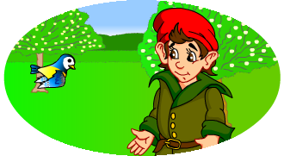
1). What do you like to
do?
2). When do you watch TV?
3). Where do you walk?
4). Why do you like
summer?
5). How many pets
have you got?
a). To write fairy tales.
e). On Sundays.
d). In the park.
b). Because I can swim in
the river.
c). I have got one bird.

Slide 10

Why do you like summer?
?
?

Slide 11
?
c). Where do you live?
b). Do you go to school on Saturdays?
a). Does the pupil like the game?

Slide 12
?
es
a). Why do you like summer?
c). Does it live in the zoo?
b). Do you like honey?

Slide 13
?
?
a). When does Billy visit his friends?
b). What do they draw?
c). Can you play tennis?

Slide 14
?
es
?
How many letters does Mary get every month?
Does he want to speak English?
Where do they go?

Slide 15
?
a)
Can you give me your book?
b)
c)
Do they sing songs?
Is he a pupil?

Slide 16
?
a). Have you got a pet?
b). Are you his friend?
c). Can Ann's cat sing?

Slide 17

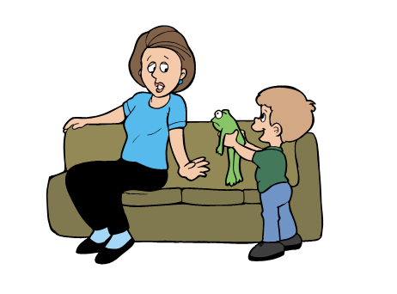

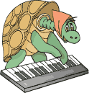

Let‘s sing!
What can we do?

Slide 18
1
4
9
14
____ is your name?
_____ are you from?
____ do you live?
____ old are you?
10
2
12
7
____ is your birthday?
____ is your favourite holiday?
____ do you like to do?
____ friends have you got?
15
11
6
5
____ pets have you got?
____ is your surname?
____ would you like to get on your birthday?
____ do you do on Sanday?.
8
3
13
16
____ lives in the forest?
_____ do you watch TV?
____ do you walk?
_____ season do you like?
Notes:
Правила игры просты- все умеют играть в лото. Ученики делятся на 2(или больше, на усмотрение учителя) команды. У каждой из команд своя карточка с цифрами. Пример такой карточки- второй слайд. В презентации он не нужен, после ознакомления его нужно удалить. Задача ученика – сделать выбранное им предложение отрицательным (как вариант- вопросительным, просто перевести…). Если он справился с задачей, учитель нажимает на соответствующее предложение и появляется одна из цифр. Ученики отмечают ее на своей карточке. Ход переходит к следующей команде.
Данную игру можно использовать для отработки другого грамматического правила, достаточно просто поменять предложения на слайде.

Slide 19

Would you like to read a new letter?

Slide 20
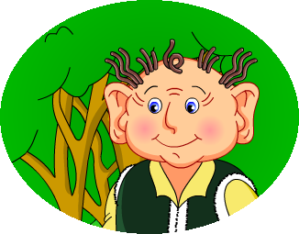
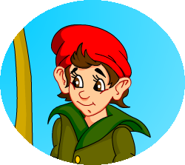
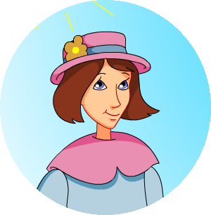


Who is it?

Slide 21
Create sentences from the words. Answer the questions!
1-ой команде:
1).
2). ?
2-ой команде:
1).
2).
fairy tales
Who
writes
?
a pupil
is
Who
of
Green School
write
likes
Who
to
letters?
is
from
Who
Great Britain?

Slide 22
Who is it?

Slide 23

Test yourself!

Slide 24


Your homework
1. РТ стр. 55 № 2
2. РТ стр. 55 № 3
3. 5 вопросов к тексту У стр. 89 № 4

Slide 25
Рефлексия
Я знаю вопросительные слова:
Who - кто?
What - что, какой?
Where - где, куда?
Why - почему?
When - когда?
Which - какой?
How - как?
How many - сколько?
How much - сколько?
Понравился ли мне
Урок-
викторина?
Я знаю, что
в вопросительных предложениях с глаголами, обозначающими действие, чувство, состояние употребляются вспомогательные глаголы do/does.
Я знаю, что
на 1 место в общих вопросах выпрыгивают аm, is, are, have, has, can, must.
Я знаю, что
для того, чтобы задать общий вопрос нужно глагол поставить на 1 место.
Был ли сегодняшний урок
для меня полезным?
Вопросительные предложения
Я знаю, что
вопросы бывают общие и специальные.
Я умею употреблять общие и специальные вопросы в устной и письменной речи!
?
?
?
?
?
?
?

Slide 26


